Slide 1

Sistema de Gestión del Conocimiento de Softtek
Caso de estudio: Softtek · Ciclo de vida, ontología, clasificación automática y búsqueda semántica · Avance del proyecto, octubre 2026
Notes:
Esta presentación resume el avance del proyecto de sistema de gestión del conocimiento aplicado como caso de estudio a Softtek, empresa mexicana de servicios de TI: la empresa, el ciclo de vida del conocimiento, la ontología, el prototipo de clasificación, el componente de búsqueda semántica y los ejercicios prácticos.

Slide 2





Softtek: empresa mexicana de TI fundada en 1982 en Monterrey
Tipo de organización
Empresa privada de servicios y consultoría de TI; ~15,000 empleados, 30 oficinas; pionera del modelo Nearshore
Actividades principales
Desarrollo ágil y modernización de aplicaciones
QA, DevOps e ingeniería de confiabilidad (SRE)
Servicios SAP y Salesforce
Gestión de aplicaciones, nube y soporte a usuarios
Consultoría digital y automatización cognitiva
CONOCIMIENTO QUE MANEJA: 5 TIPOS DE DOCUMENTO
Documentación técnica
Referencias de API, arquitectura, guías de despliegue
Políticas y procedimientos
Seguridad, home office, viáticos, control de cambios
Reportes de proyecto
Reportes de avance, revisiones de sprint, lecciones
Manuales de capacitación
Guías de inducción, cursos, tutoriales
Reportes de incidentes
Post-mortems, análisis de causa raíz
Fuente: Softtek Fast Facts 2024 y Wikipedia. Documentos y resultados ilustrativos.
Notes:
Datos de la empresa: ficha Fast Facts 2024 de Softtek y Wikipedia. Los documentos de ejemplo, la ontología y los resultados son ilustrativos, no datos internos de Softtek. Sus cinco tipos de documento son también las cinco categorías que predice el clasificador. Además de los documentos explícitos, la empresa tiene conocimiento tácito en la experiencia de sus consultores, que el ciclo de vida busca capturar.

Slide 3
El conocimiento recorre un ciclo cerrado de seis etapas
1
Crear y adquirir
2
Guardar y documentar
3
Organizar y clasificar
Proyectos, incidentes, cursos; experiencia tácita capturada en plantillas
Repositorio central con metadatos de autor, fecha y versión
El clasificador TF-IDF asigna el tipo; la ontología liga conceptos
nuevo ciclo
Automatizado por el prototipo en Python
documentos indexados
6
Actualizar y mejorar
5
Aplicar
4
Compartir
Las lecciones actualizan documentos; la retroalimentación reentrena
Reutilizar diseños, resolver incidentes con runbooks, seguir políticas
Búsqueda semántica con sinónimos de la ontología; rutas de inducción
Notes:
Ejemplo: la caída de la API de pagos genera conocimiento (1), se documenta en el post-mortem IR01 (2), se clasifica como Reporte de incidente y se liga a la API de pagos (3), se encuentra al buscar 'payment system went down' (4), la usa el ingeniero de guardia la siguiente vez (5) y su lección actualiza la guía de monitoreo TD07 (6).

Slide 4
La ontología liga cada tipo de documento a un concepto
Documento superclase; sus 5 subclases son las categorías del clasificador
Documentación técnica
Políticas y procedimientos
Reportes de proyecto
Manuales de capacitación
Reportes de incidentes
describes
governs
reportsOn
teaches
documents
updates
Sistema
Proceso
Proyecto
Habilidad
Incidente
usesTechnology
ownsProcess
worksOn
hasSkill
resultsIn
Tecnología
Departamento
Empleado
Lección aprendida
memberOf
Archivo OWL/SKOS ontology/softtek_ontology.ttl · 13 clases del dominio, 5 clases de documento, 22 relaciones, 372 tripletas
Notes:
Las cajas rellenas son clases de documento, las cajas con contorno son conceptos del dominio y las flechas son propiedades de la ontología. Se ve el ciclo de incidentes: un Reporte de incidente documenta un Incidente, que produce una Lección aprendida que actualiza otros documentos. Otras propiedades del modelo: authoredBy, ownedBy, references, about, affects, hasRisk, deliveredFor.

Slide 5

Las relaciones tipadas hacen consultable el grafo
Propiedad | De → A | Ejemplo
describes | Doc. técnica → Sistema | TD01 → API de pagos
governs | Política → Proceso | PP07 → Gestión de cambios
reportsOn | Reporte proy. → Proyecto | PR10 → Banca móvil
teaches | Manual → Habilidad | TM03 → Operar Kubernetes
documents | Rep. incidente → Incidente | IR01 → Caída de pagos
references | Documento → Documento | IR01 → TD01
updates | Lección → Documento | Prueba de rendim. → TD04, PP07
Pregunta de competencia
¿Qué documentos deben actualizarse después de los incidentes?
Caída de la API de pagos
→ Guía de logs y monitoreo (TD07)
Degradación de la BD de inventario
→ Esquema de base de datos (TD04)
→ Gestión de cambios (PP07)
Respondida por exercises/ex6_ontology_queries.py
Notes:
Estas relaciones entre documentos y conceptos convierten el repositorio en un grafo. Las consultas SPARQL responden preguntas como qué documentos se relacionan con la API de pagos o qué debe leer un nuevo SRE para operar Kubernetes.

Slide 6




El clasificador asigna el tipo de documento en cuatro pasos
1. Cargar
2. Preprocesar
3. TF-IDF
4. Entrenar y clasificar
60 documentos de ejemplo etiquetados, 12 por categoría
Minúsculas, quitar stop words, stemming de Porter
Unigramas + bigramas, tf sublineal: ~2,180 términos
Naive Bayes vs Regresión logística; categoría + confianza
Peso TF-IDF: tfidf(t, d) = (1 + ln tf_{t,d}) × (ln((1 + N) / (1 + df_{t})) + 1); luego cada vector se normaliza con L2
Ejecutar: python src/classifier.py | python src/classifier.py --text "..."
Notes:
El título y el cuerpo se unen en un solo campo de texto. El vectorizador y el modelo forman un solo pipeline de scikit-learn. El modelo final se reentrena con los 60 documentos y se guarda en outputs/classifier.joblib.

Slide 7
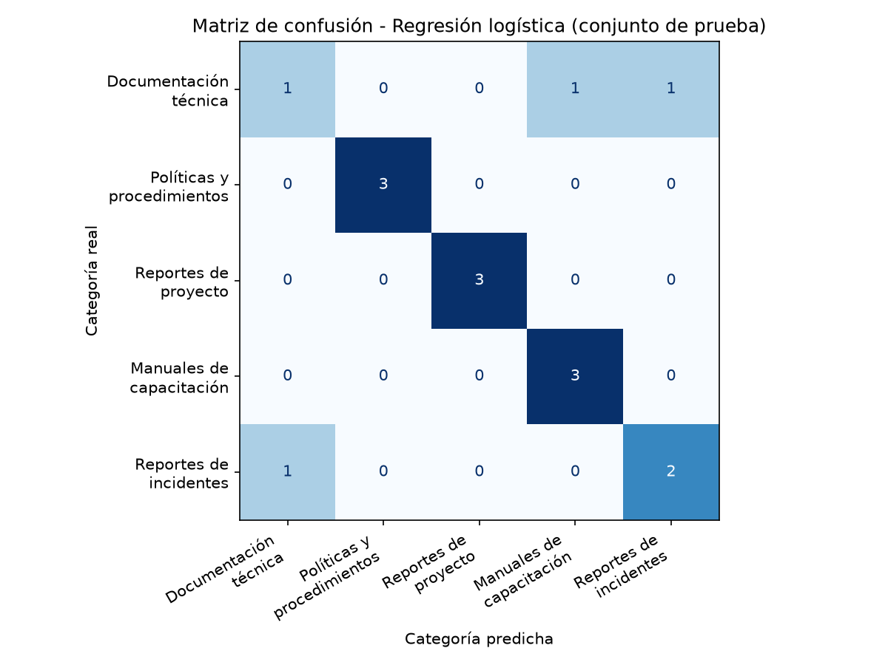
La regresión logística clasifica con 0.90 de exactitud
Los errores solo ocurren entre Documentación técnica y Reportes de incidentes, que comparten palabras como API, service, deploy.
La prueba tiene 3 docs por clase: un error mueve la exactitud 0.07. La validación cruzada es la cifra confiable.
Notes:
Políticas, Reportes de proyecto y Manuales de capacitación son perfectos en la prueba. Raíces más discriminantes: incident/cause/outage para incidentes, policy/approve/procedure para políticas, project/client/budget para proyectos, api/version/schema para documentación técnica, course/train/practice para manuales.

Slide 8

Cinco de seis documentos nuevos se clasificaron correctamente
Id | Texto (inicio) | Predicción | Conf. | ¿Bien?
N01 | The checkout service was down for 25 minutes after a certificate expired… | Reportes de incidentes | 0.61 | Sí
N02 | Employees must lock their screen when leaving the desk… | Políticas y procedimientos | 0.32 | Sí
N03 | The search service exposes a GET /v1/search endpoint… | Documentación técnica | 0.49 | Sí
N04 | Module 3 of the course teaches how to write SQL queries… | Manuales de capacitación | 0.69 | Sí
N05 | The project is two weeks behind schedule; budget spent is 70%… | Reportes de proyecto | 0.76 | Sí
N06 | New team members should complete the onboarding lessons on Docker… | Reportes de proyecto | 0.34 | No
N06 debería ser Manual de capacitación: "team" y "client project" son términos fuertes de Reportes de proyecto. Las predicciones con confianza menor a 0.40 podrían pasar a revisión humana.
Notes:
Estos seis documentos no forman parte del entrenamiento (data/new_documents.csv). La confianza es la probabilidad más alta que asigna la regresión logística.

Slide 9
La búsqueda ordena documentos por similitud coseno
1
2
3
4
5
Consulta en lenguaje natural
Expansión con ontología
Vector TF-IDF
Similitud coseno
Top-k resultados
"what happened when the payment system went down"
El altLabel SKOS "went down" agrega "outage incident"
Mismo vectorizador ajustado a los documentos
Puntaje contra los 60 vectores de documentos
IR01 (caída de la API de pagos) queda en 1.er lugar (0.197)
cos(q, d) = (q · d) / (‖q‖ ‖d‖)
1 = misma distribución de términos, 0 = ningún término en común. Ejecutar: python src/semantic_search.py --demo
Notes:
El paso 2 conecta la ontología con el buscador: el código lee los skos:altLabel del archivo Turtle y agrega la etiqueta preferida del concepto y la de su concepto más amplio. La opción --baseline desactiva stemming y expansión para comparar.

Slide 10
Stemming y ontología ponen primero el documento correcto
Consulta: "what happened when the payment system went down"
TF-IDF simple (base)
1. IR10 Post-mortem de cache stampede (0.103)
2. PR01 Reporte de avance plataforma retail (0.098)
IR01 no aparece: dice "Payments" y "Outage"
Stemming + expansión con ontología
1. IR01 Post-mortem: caída de la API de pagos (0.197)
2. IR11 Caída del servicio de correo (0.195)
3. IR04 Falla de red del centro de datos (0.168)
MRR 1.00: un documento relevante queda primero en todas las consultas de prueba.
Notes:
P@3 es la proporción de documentos relevantes en los 3 primeros; MRR es el promedio de 1/posición del primer documento relevante. Limitación: TF-IDF es léxico, así que solo cubre los sinónimos registrados en la ontología; los embeddings son el siguiente paso.

Slide 11



Seis ejercicios de los Temas 1–6 construyeron el prototipo
1. Preprocesamiento
2. TF-IDF a mano
3. Similitud coseno
Vocabulario de 986 palabras → 704 raíces (29% menor)
Los valores manuales coinciden con scikit-learn
Docs del mismo tipo 2–5× más similares que entre tipos
4. Pruebas de clasificación
5. Evaluación de búsqueda
6. Consultas a la ontología
4 representaciones × 3 modelos; mejor exactitud 0.90
8 consultas evaluadas: MRR 0.79 → 1.00
5 preguntas SPARQL sobre 372 tripletas
Notes:
Cada ejercicio es un script independiente en exercises/ y su salida se guarda en outputs/. El ejercicio 3 también explica las confusiones del clasificador: los pares más similares cruzan tipos de documento sobre el mismo sistema, por ejemplo la guía de caché y el post-mortem de cache stampede.

Slide 12
Las técnicas básicas ya cubren el núcleo del KMS
Siguientes pasos
Ampliar la colección a más de 60 documentos
Enviar predicciones de baja confianza a revisión humana
Agregar embeddings para búsqueda por significado
Ligar documentos nuevos a la ontología en automático
TF-IDF + regresión logística clasifica con 0.90; la búsqueda con ontología pone primero un documento relevante en todas las consultas de prueba
Notes:
Gracias. El código, los datos, la ontología y los ejercicios están en la carpeta del proyecto; el README explica cómo ejecutar cada parte.

